Slide 1

Regime Disciplinar
O caminho das pedras

Slide 2
A Corregedoria do Instituto Federal de Roraima
Histórico
Definição
Diretrizes
Equipe

Slide 3

Breve Histórico
Instrução Normativa nº 3/2023 – GAB/IFRR, de 4 de outubro de 2023: regulamentou-se provisoriamente a Corregedoria do Instituto Federal de Educação, Ciência e Tecnologia de Roraima;
Resolução CONSUP/IFRR n° 806, de 17 de outubro de 2024: a Corregedoria passou a constar no Regimento Geral, tornando-a também uma Unidade Setorial de Correição instituída, isto é, está prevista no Regimento Geral, vinculada à alta administração e com competências para realizar o juízo de admissibilidade das denúncias e representações relacionadas à área disciplinar;
Portaria nº 874/GAB-REITORIA/IFRR, de 13 de março de 2025: designação do corregedor para atuar a partir de 17 de março de 2025; e
Instrução Normativa nº 1/2025 - GAB/IFRR, de 25 de abril de 2025: dispõe sobre diretrizes, procedimentos e atribuições relacionados ao gerenciamento, acompanhamento e à supervisão das atividades de correição realizadas no âmbito da Corregedoria do IFRR.

Slide 4

Definição – O que é a Corregedoria.
Unidade setorial do Sistema de Correição do Poder Executivo Federal – Siscor;
Instância interna de apoio à governança;
Responsável por:
Planejar, dirigir, orientar, supervisionar, avaliar e aprimorar a condução e controle das atividades de correição no âmbito do IFRR; e
Apurar ilícitos administrativos praticados por agentes públicos, bem como pelas ações de responsabilização administrativa de entes privados;
Competente pelas atividades relacionadas à prevenção de ilícitos de natureza correcional, visando contribuir para o fortalecimento da integridade pública e promoção da ética e transparência na relação público-privada

Slide 5

Diretrizes
Atuação com autonomia e independência, primando por padrões éticos de imparcialidade, isenção, integridade moral e honestidade.
Mesmo estando subordinada administrativamente à Reitoria, tem autonomia para realizar o juízo de admissibilidade, instaurar e conduzir procedimentos investigativos, e instaurar, conduzir e coordenar os processos correcionais.
Priorização da atividade educativa e preventiva no tocante aos aspectos disciplinares.
Investir mais na educação sobre questões disciplinares para prevenir infrações;

Slide 6
Diretrizes
Resolutividade no tratamento e condução das demandas correcionais.
Proposição de TACs nos casos que se encaixariam em penalidades de advertência e suspensão até 30 dias.
Garantia da observância do devido processo legal, com destaque ao contraditório e à ampla defesa.
Devida capacitação dos servidores que compõem comissões. Apoio técnico e administrativo às Comissões de Apuração, bem como supervisão das apurações, visando a observância do devido processo legal com contraditório e ampla defesa.

Slide 7

Equipe
Ronaldo Parente Cândido – Corregedor
Adailton Paulo Bastos dos Reis Júnior.
Juliana Rosa Lira
Contato: corregedoria@ifrr.edu.br

Slide 8
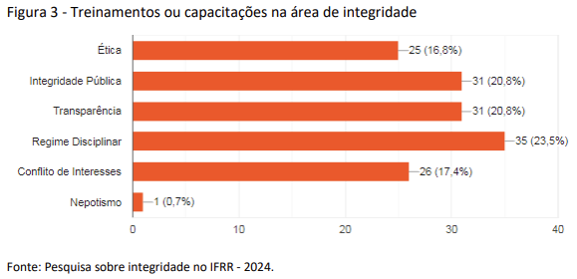
Governança e Integridade
No período de 20 a 30 de agosto de 2024, foi realizada a primeira pesquisa interna sobre integridade no IFRR, com o objetivo de coletar dados para auxiliar na melhoria da governança, por meio de ações destinadas a atender as demandas relativas à integridade em todas as unidades do IFRR.
De acordo com a pesquisa, 24% dos respondentes demonstraram interesse no treinamento de Regime Disciplinar, conforme figura ao lado:

Slide 9
Governança e Integridade
24 % dos servidores do IFRR gostariam de saber o que fazer para serem demitidos. 😊.
E cá estamos para ensiná-los a alcançar este objetivo, ou quem sabe uma suspensão ou uma advertência.

Slide 10

Regime Disciplinar – O caminho das pedras
Alguns imaginam, ou ao menos querem imaginar, que nosso percurso no serviço público é como o caminho ao lado:
Uma estrada devidamente pavimentada de tijolos amarelos que termina, para alguns, na tão sonhada aposentadoria.
No entanto, a maioria de nós, logo nas primeiras semanas ou meses, dar-se conta de que nosso percurso está mais parecido com outro.

Slide 11
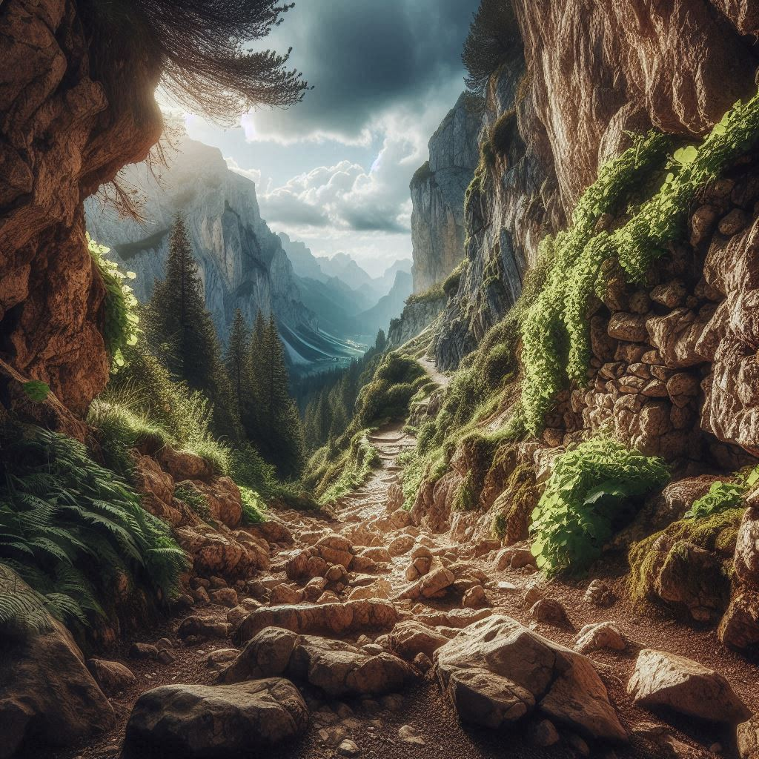
Regime Disciplinar – o caminho das pedras
Uma estrada de terra, tortuosa, cheia de pedras e obstáculos, ladeada por um precipício e que também termina na aposentadoria.
Claro, a imagem está exagerada, no entanto, nosso percurso no serviço público com certeza tem dificuldades (conseguem identificá-las?), obstáculos (quais seriam?) e pedras que ao tropeçarmos podem nos fazer cair no caminho e algumas podem nos fazer cair no precipício da demissão.

Slide 12

Razões e finalidades das normas disciplinares
As normas disciplinares não são algo que tolhe nossa liberdade ou transforma nossa vida em algo chato, amarrado, engessado etc.
São parâmetros que nos ajudam a diminuirmos o risco de termos uma convivência social disfuncional, possuindo sempre razões (por quê) e objetivos (finalidade, para quê).
Razões (por quê?)
Finalidades (para quê?)

Slide 13

Razões e finalidades das normas disciplinares
Por exemplo, o art. 116, inciso XI, da Lei nº 8112, de 11 de dezembro de 1990, estabelece que é nosso dever “tratar com urbanidade as pessoas”.
Por que se deve tratar as pessoas com urbanidade? Porque todos gostamos de ser bem tratados, com educação e cortesia.
O que implica um tratamento urbano? E o que implica a falta de urbanidade no tratamento de colegas, chefes, terceirizados, alunos, pais, o público em geral, considerando que a norma fala de pessoas?

Slide 14

Razões e finalidades das normas disciplinares
Outro exemplo é o art. 117, inciso V, da mesma lei, que nos proíbe de “promover manifestação de apreço ou desapreço no recinto da repartição”.
Por que não devemos manifestar desapreço? Porque todos gostamos de ser respeitados, de não sermos alvo de chacotas ou de xingamentos, de não nos sentirmos rebaixados ou diminuídos, de termos nossa dignidade afrontada, ou de sofrermos discriminação ou injúrias por conta de certas características como origem ou condição social, cor da pele, sexo, ou deficiência, por exemplo.
O que implica um ambiente de trabalho livre de manifestações de desapreço?

Slide 15
Razões e finalidades das normas disciplinares
O desrespeito a tais normas implica no aumento de dois grandes riscos:
coletivamente, o de transformação no nosso ambiente de trabalho em um lugar insalubre ou palco de comportamentos que ferem a moralidade e o patrimônio públicos; e,
individualmente, do risco de acabarmos sofrendo as penalidades previstas para as respectivas condutas.
Por conseguinte, quanto mais soubermos quais e onde estão as pedras no caminho, menor será o risco de cairmos sobre elas ou do precipício.

Slide 16
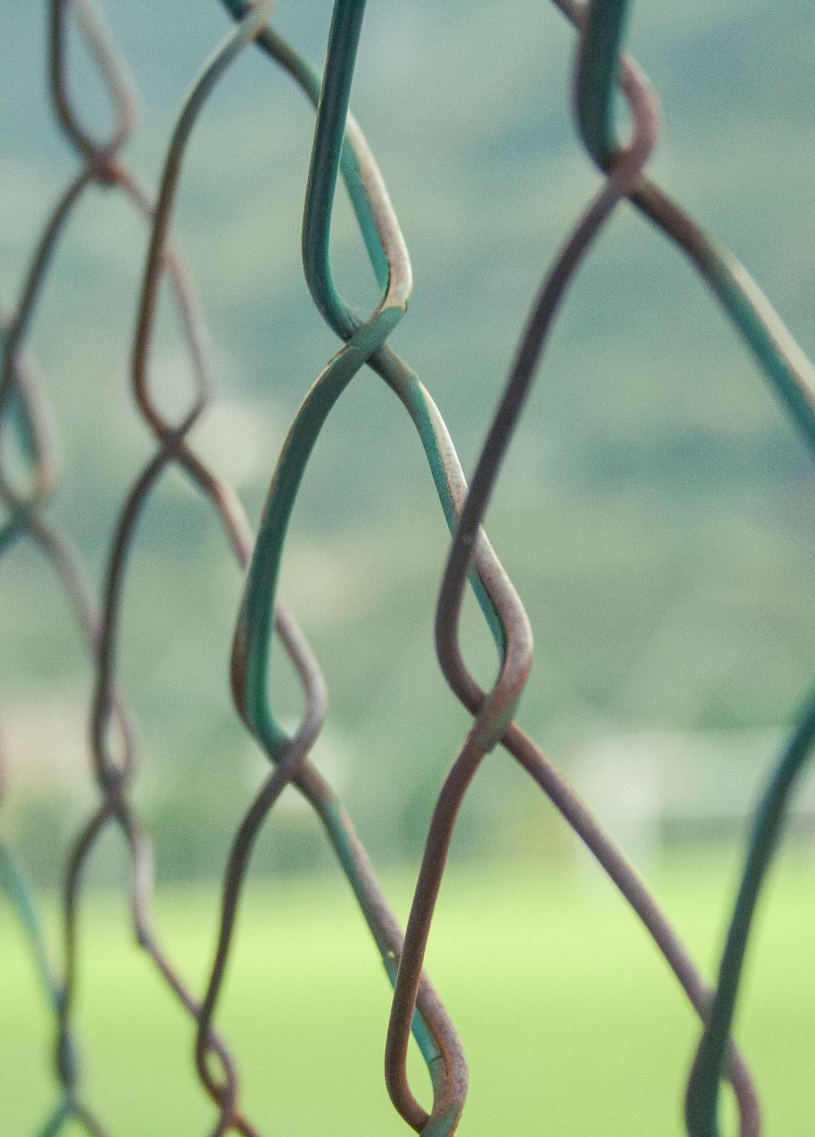
O que é o regime disciplinar?
Estabelecido pela Lei nº 8.112/90, o regime disciplinar dos servidores públicos federais abarca os servidores civis da União, autarquias e fundações públicas federais, definindo os deveres, proibições, vedações, responsabilidades e penalidades aplicáveis aos servidores, com a finalidade de garantir o bom funcionamento dos serviços públicos.
É essencial para garantir a probidade, o bom desempenho e a credibilidade dos serviços públicos, visando assegurar que os servidores cumpram seus deveres, abstenham-se de praticar o que lhes é vedado e sejam devidamente responsabilizados caso cometam infrações administrativas, evitando a corrupção e o mau uso dos recursos públicos.

Slide 17
Elementos do Regime Disciplinar:
Responsabilidades (onde vai responder);
Deveres (o que deve ser feito);
Proibições e outras vedações (o que não deve ser feito);
Procedimento Investigativo (como a administração obtêm evidências); e
Processo Correcional (como o servidor pode se defender).
Penalidades (o que pode sofrer);

Slide 18
Responsabilidades
Administrativa -> penalidades administrativas
Cível -> dever de indenizar
Penal -> cumprimento de penas

Slide 19
Deveres (12) – art. 116
I - exercer com zelo e dedicação as atribuições do cargo;
II - ser leal às instituições a que servir;
III - observar as normas legais e regulamentares;
IV - cumprir as ordens superiores, exceto quando manifestamente ilegais;
V - atender com presteza:
a) ao público em geral, prestando as informações requeridas, ressalvadas as protegidas por sigilo;
b) à expedição de certidões requeridas para defesa de direito ou esclarecimento de situações de interesse pessoal;
c) às requisições para a defesa da Fazenda Pública.
VI - levar as irregularidades de que tiver ciência em razão do cargo ao conhecimento da autoridade superior ou, quando houver suspeita de envolvimento desta, ao conhecimento de outra autoridade competente para apuração;

Slide 20
Deveres (12) – art. 116
VII - zelar pela economia do material e a conservação do patrimônio público;
VIII - guardar sigilo sobre assunto da repartição;
IX - manter conduta compatível com a moralidade administrativa;
X - ser assíduo e pontual ao serviço;
XI - tratar com urbanidade as pessoas;
XII - representar contra ilegalidade, omissão ou abuso de poder.

Slide 21
Proibições – art. 117 (19) e art. 132 (12)
Art. 117
I - ausentar-se do serviço durante o expediente, sem prévia autorização do chefe imediato;
II - retirar, sem prévia anuência da autoridade competente, qualquer documento ou objeto da repartição;
III - recusar fé a documentos públicos;
IV - opor resistência injustificada ao andamento de documento e processo ou execução de serviço;
V - promover manifestação de apreço ou desapreço no recinto da repartição;
VI - cometer a pessoa estranha à repartição, fora dos casos previstos em lei, o desempenho de atribuição que seja de sua responsabilidade ou de seu subordinado;
VII - coagir ou aliciar subordinados no sentido de filiarem-se a associação profissional ou sindical, ou a partido político;
VIII - manter sob sua chefia imediata, em cargo ou função de confiança, cônjuge, companheiro ou parente até o segundo grau civil;

Slide 22
Proibições – art. 117 (19) e art. 132 (12)
Art. 117
IX - valer-se do cargo para lograr proveito pessoal ou de outrem, em detrimento da dignidade da função pública;
X - participar de gerência ou administração de sociedade privada, personificada ou não personificada, exercer o comércio, exceto na qualidade de acionista, cotista ou comanditário;

Slide 23
Proibições – art. 117 (19) e art. 132 (12)
Art. 117
XI - atuar, como procurador ou intermediário, junto a repartições públicas, salvo quando se tratar de benefícios previdenciários ou assistenciais de parentes até o segundo grau, e de cônjuge ou companheiro;
XII - receber propina, comissão, presente ou vantagem de qualquer espécie, em razão de suas atribuições;
XIII - aceitar comissão, emprego ou pensão de estado estrangeiro;
XIV - praticar usura sob qualquer de suas formas;
XV - proceder de forma desidiosa;
XVI - utilizar pessoal ou recursos materiais da repartição em serviços ou atividades particulares;

Slide 24
Proibições – art. 117 (19) e art. 132 (12)
Art. 117
XVII - cometer a outro servidor atribuições estranhas ao cargo que ocupa, exceto em situações de emergência e transitórias;
XVIII - exercer quaisquer atividades que sejam incompatíveis com o exercício do cargo ou função e com o horário de trabalho;

Slide 25
Proibições – art. 117 (19) e art. 132 (12)
Art. 117
XIX - recusar-se a atualizar seus dados cadastrais quando solicitado.

Slide 26
Proibições – art. 117 (19) e art. 132 (12)
Art. 132
I - crime contra a administração pública;
II - abandono de cargo;
III - inassiduidade habitual;
IV - improbidade administrativa;
V - incontinência pública e conduta escandalosa, na repartição;
VI - insubordinação grave em serviço;
VII - ofensa física, em serviço, a servidor ou a particular, salvo em legítima defesa própria ou de outrem;

Slide 27
Proibições – art. 117 (19) e art. 132 (12)
Art. 132
VIII - aplicação irregular de dinheiros públicos;
IX - revelação de segredo do qual se apropriou em razão do cargo;
X - lesão aos cofres públicos e dilapidação do patrimônio nacional;
XI - corrupção;
XII - acumulação ilegal de cargos, empregos ou funções públicas;
XIII - transgressão dos incisos IX a XVI do art. 117.

Slide 28
Penalidades Administrativas
I - advertência;
II - suspensão;
III - demissão;
IV - cassação de aposentadoria ou disponibilidade;
V - destituição de cargo em comissão;
VI - destituição de função comissionada.

Slide 29

Advertência – 116 e 117, I a VIII e XIX.
Aplicada por escrito, nos casos de violação de proibição constante do art. 117, incisos I a VIII e XIX, e de inobservância de dever funcional previsto em lei, regulamentação ou norma interna, que não justifique imposição de penalidade mais grave.

Slide 30
Suspensão – art. 116 e 117, I a VIII e XIX, e 117, XVII e XVIII
Aplicada em caso de reincidência das faltas punidas com advertência – art. 116 e 117, I a VIII e XIX – e de violação das demais proibições que não tipifiquem infração sujeita a penalidade de demissão – art. 117, XVII e XVIII, não podendo exceder de 90 (noventa) dias.

Slide 31

Demissão – artigos 117 e 132

Slide 32
Demissão – condutas listadas no art. 117
IX - valer-se do cargo para lograr proveito pessoal ou de outrem, em detrimento da dignidade da função pública;
X - participar de gerência ou administração de sociedade privada, personificada ou não personificada, exercer o comércio, exceto na qualidade de acionista, cotista ou comanditário
XI - atuar, como procurador ou intermediário, junto a repartições públicas, salvo quando se tratar de benefícios previdenciários ou assistenciais de parentes até o segundo grau, e de cônjuge ou companheiro;
XII - receber propina, comissão, presente ou vantagem de qualquer espécie, em razão de suas atribuições;
XIII - aceitar comissão, emprego ou pensão de estado estrangeiro;
XIV - praticar usura sob qualquer de suas formas;
XV - proceder de forma desidiosa;
XVI - utilizar pessoal ou recursos materiais da repartição em serviços ou atividades particulares;

Slide 33
Demissão - condutas listadas no art. 132.
I - crime contra a administração pública;
II - abandono de cargo;
III - inassiduidade habitual;
IV - improbidade administrativa;
V - incontinência pública e conduta escandalosa, na repartição;
VI - insubordinação grave em serviço;
VII - ofensa física, em serviço, a servidor ou a particular, salvo em legítima defesa própria ou de outrem;
VIII - aplicação irregular de dinheiros públicos;
IX - revelação de segredo do qual se apropriou em razão do cargo;
X - lesão aos cofres públicos e dilapidação do patrimônio nacional;
XI - corrupção;
XII - acumulação ilegal de cargos, empregos ou funções públicas;
XIII - transgressão dos incisos IX a XVI do art. 117.

Slide 34

Procedimentos Investigativos
Procedimentos de caráter preparatório, não contraditórios e não punitivos, de acesso restrito, que objetiva a coleta de elementos de informação para a análise acerca da existência dos elementos de autoria e materialidade relevantes para a instauração de processo correcional.
Tipos:
IPS – Investigação Preliminar Sumária;
SINVE – Sindicância Investigativa;
SINPA – Sindicância Patrimonial; e
IP – Investigação Preliminar.

Slide 35
Processos Correcionais
Instrumento destinado a apurar responsabilidade de servidor ou pessoa jurídica, oferecendo-lhe o contraditório e a ampla defesa.
Tipos:
SINAC – Sindicância Acusatória;
PAD – Processo Administrativo Disciplinar;
PAD Sumário – Processo Administrativo Disciplinar Sumário (acúmulo ilegal de cargos públicos, de inassiduidade habitual ou de abandono de cargo);
Sindicância Disciplinar para Temporários; e
PAR – Processo Administrativo de Responsabilização de Entes Privados.

Slide 36

Obrigado pela atenção! corregedoria@ifrr.edu.br ronaldo.candido@ifrr.edu.br

